Slide 1
vue

Slide 2
组件的生命周期
就是一个组件从创造，即new Vue开始，到他的销毁。视为一个周期。
1、可以寻找问题，
2、可以解决一些问题。
3、有些逻辑是要写在哪个生命周期。
什么是“钩子” ？“钩子” 简单理解就是“到什么时候，做什么事”，比如生命周期钩子，如下图：
创建------挂载------更新----------销毁

Slide 3
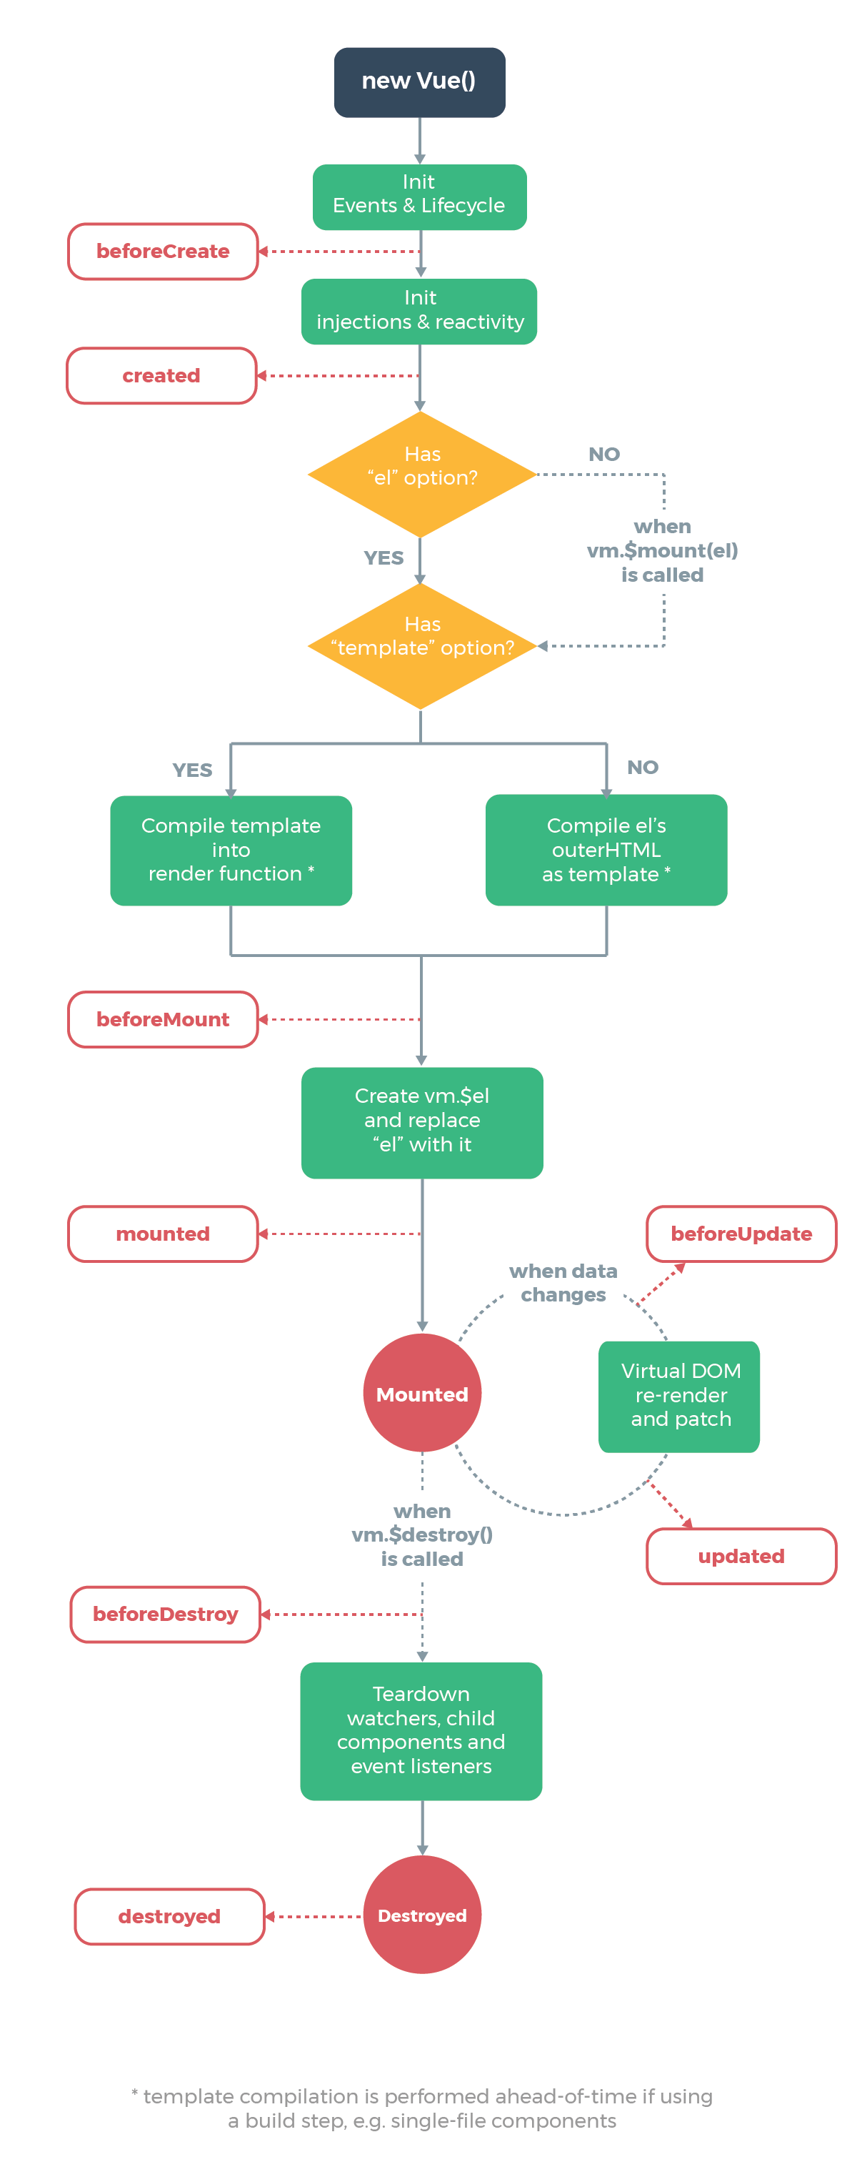
组件的生命周期
一、beforeCreated: 创建前无法操作dom, 拿不到根元素
Console.log(this.$data, this.$el)
二、created: 创建后可以操作数据data, 但拿不到根。

Slide 4
组件的生命周期
一、beforeCreate: 创建前无法操作dom, 拿不到根元素
Console.log(this.$data, this.$el)
组件实例化之前执行的函数
可以在这里做加载loading动画
二、created: 创建后可以操作数据data, 但拿不到根。
获取动态的数据
组件实例化完毕，但页面还未显示

Slide 5
组件的生命周期
三、beforeMount: 组件挂载前，页面仍未展示，但虚拟dom已经配置
四、mounted: vue已管事，所有能解析。Dom 渲染完毕。
组件挂载后，执行后，页面渲染。
如果想在页面渲染出来之后想做些什么事情的话，写在mounted里

Slide 6
组件的生命周期
五、beforeUpdate: 实例更新前，数据改变后执行，但dom还没更新。
组件更新前，页面仍未更新，但虚拟dom已经配置
六、updated: 数据改变了，视图相应的改变，dom已更新。
组件更新，此方法执行后，页面显示

Slide 7
组件的生命周期
七、beforedestroy: 实例销毁前， 作用
1，做优化操作，
2、关闭定时器，移除侦听事件，3.实例一旦被销毁，vue就再也不管用了。
组件销毁前
八、destroyed: 实例被销毁
销毁实例的操作： vm.$destroy
组件销毁后

Slide 8
组件的生命周期
总结：
1、created : 操作数据
2、Mounted: 可以操作渲染后的dom
3、Updated: 配合数据变化而执行
4、Destroyed: 优化操作，释放工作。

Slide 9
组件的生命周期
总结：
beforeUpdate, upadate这两个需要点击事件时进行触发。
beforeDestroy, destroyed 这两个需要在mounted生命周期添加setInterval 的定时器来验证，在生命周期销毁时clearInterval() 否则定时器一直执行。

Slide 10
组件的生命周期
做一个子组件在父组件中的显示隐藏，从而引出keep-alive
一、keep-alive: 是Vue的内置组件，能在组件切换过程中将状态保留在内存中，防止重复渲染DOM。
二、什么是内置组件：
vue提供好的，有特定功能的组件，直接使用即可。
Keep-alive: 保持有生命力的状态
作用： 避免组件被重复的渲染（频繁的创建和销毁）会触发激活和停用钩子。
处于激活、停用状态。

Slide 11
组件的生命周期
Actived(){}激活
Deactived(){}停用，当组件不可用，可以在这里做优化。
以上与keep-alive配合使用

Slide 12
组件的生命周期
一、获取元素
#ref: 1、获取元素，2、获取组件，使用方法一样，只要在组件时加 ref=”bb” 然后在mounted获取。
<ul ref=”aa”>
<li></li>
</ul>
在mounted(){
Console.log(this.$refs.aa)
Console.log(this.$refs.aa.children)
}

Slide 13
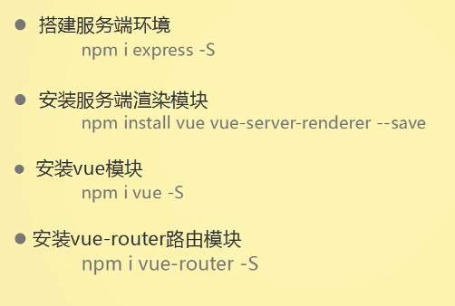
组件的生命周期

